Slide 1
政策扩散现有研究
现有研究的不足
未来推进方向
概念
界定、辨析与意义
超越政策采纳：
政治话语与政策扩散
主体
制定者、先行者和政策企业家
过度关注政策采纳
超越政治精英：
民众角色与政策扩散
内容
常规政策与非常规扩散
被忽视的民众角色
超越整体组织：
政治态度与政策扩散
逻辑
近邻、相似和策略性扩散
铁板一块的行动者
超越政策文本：
政治信号与政策扩散
机制
学习、竞争、强制和社会化
缺失的政策自主性
超越定量定性：
混合研究与政策扩散
方法
定量、定性和混合研究方法

Slide 2
高
竞争机制
强制机制
主要行动者
内部行动者
外部先行者
学习机制
社会化机制
互动烈度
低

Slide 3
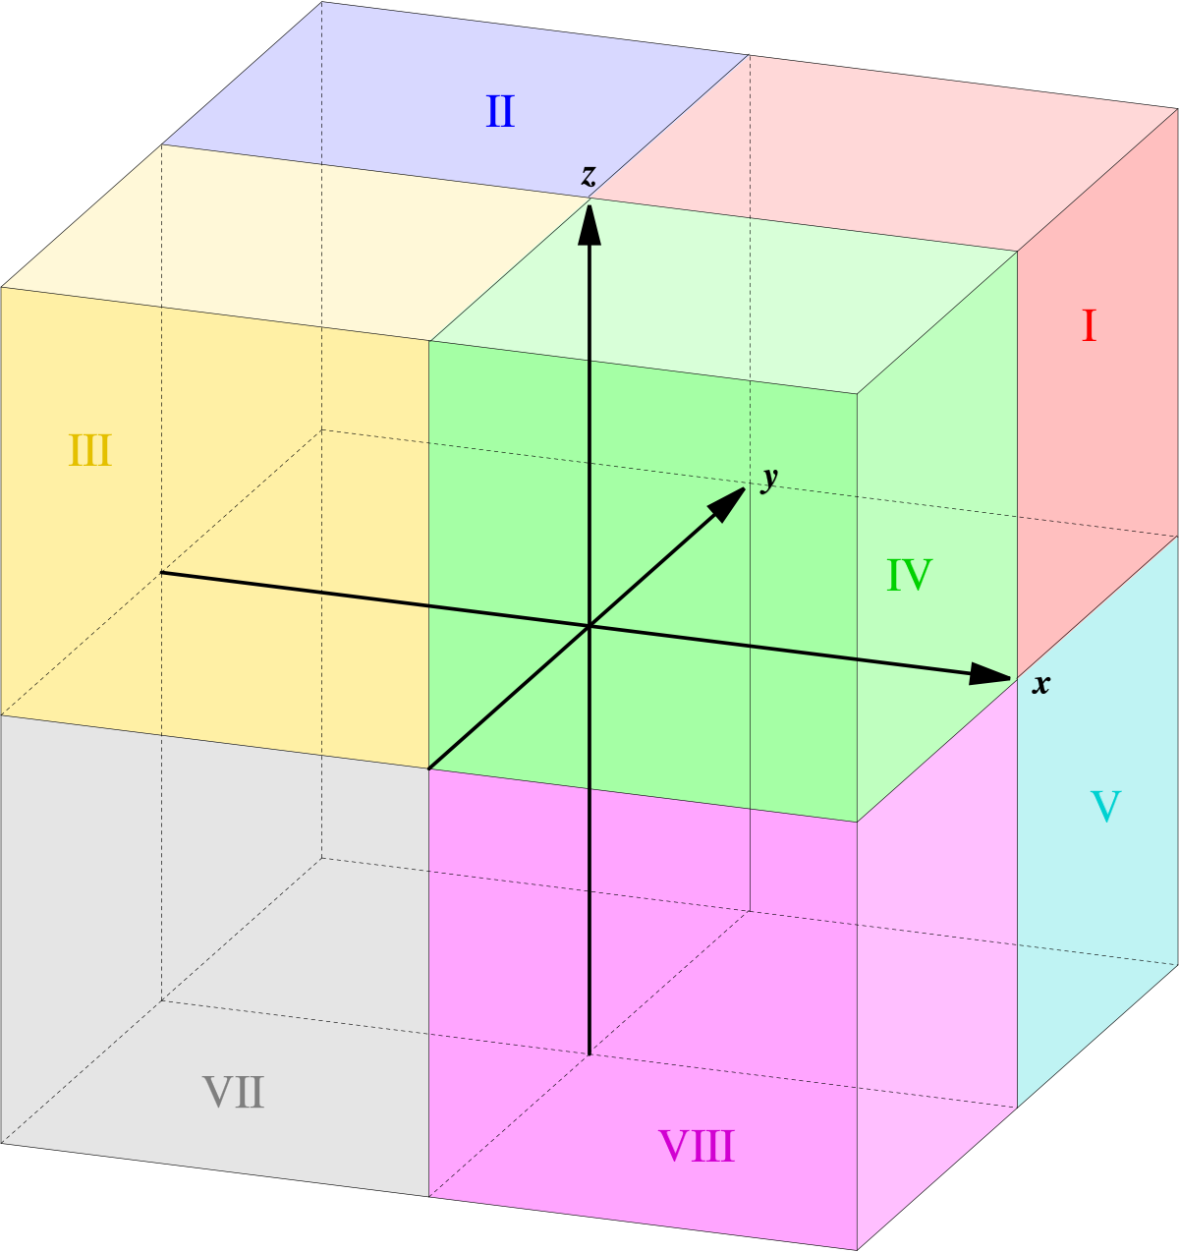
I 中央指令强、地方主动性强、权威话语强：逻辑缺失
II 中央指令弱、地方灵活性强、权威话语强：江苏扬州
III 中央指令弱、地方灵活性弱、权威话语强：河南内乡
IV 中央指令强、地方灵活性弱、权威话语强：广西桂林
V 中央指令强、地方灵活性强、权威话语弱：广东深圳
VI 中央指令弱、地方灵活性强、权威话语弱：上海
VII 中央指令弱、地方灵活性弱、权威话语弱：若干地区
VIII中央指令强、地方灵活性弱、权威话语弱：山西太原
中央指令
地方灵活性
权威话语

